Slide 1
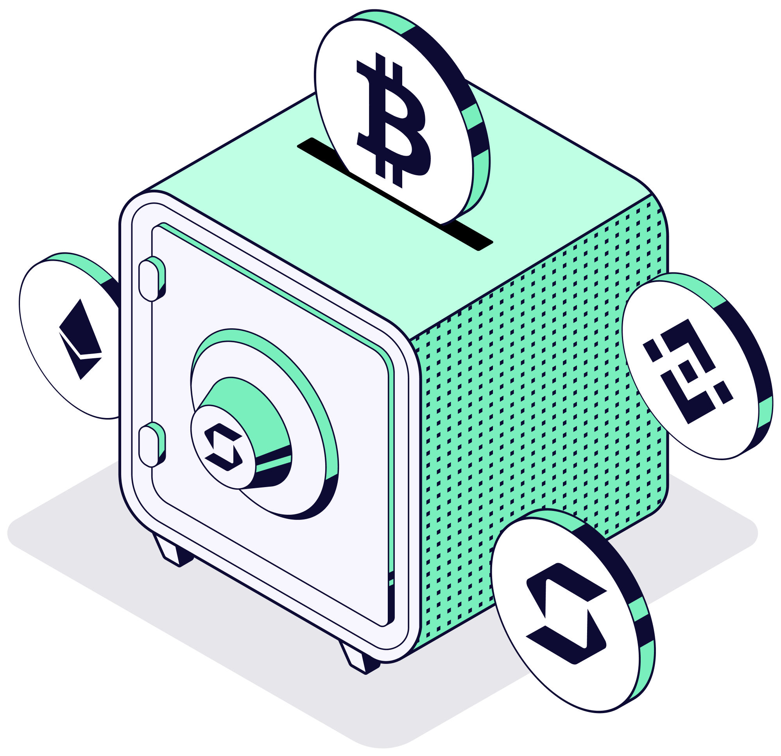
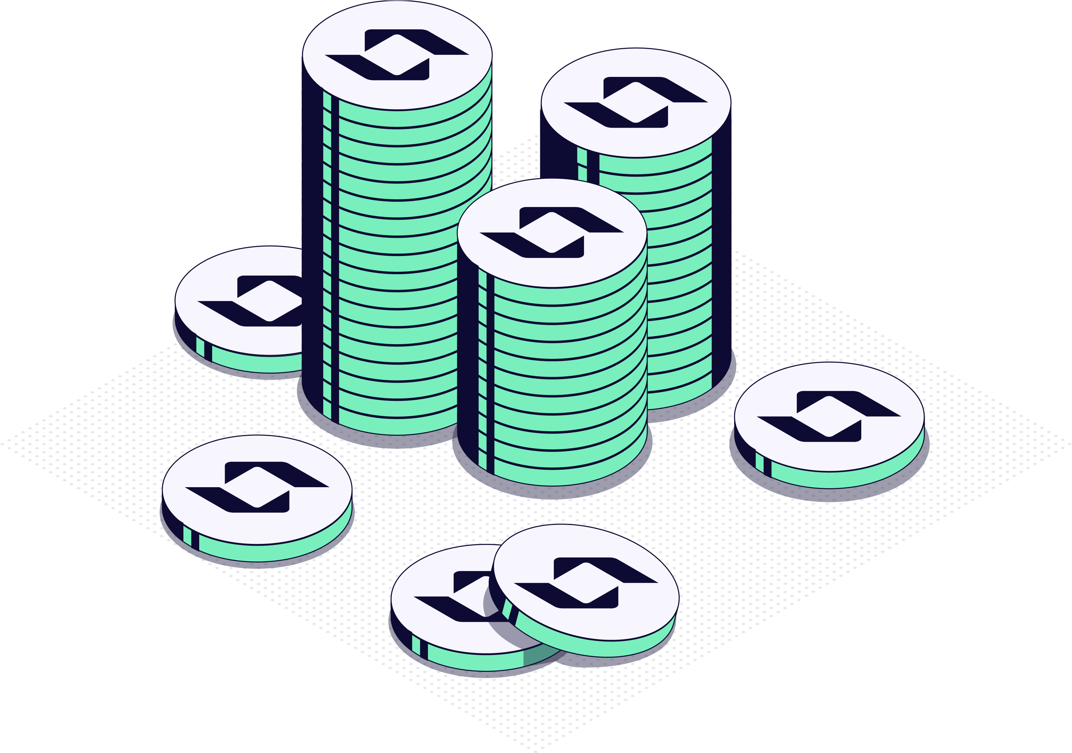
Белая книга SFP
Обновлено в июле 2023

Slide 2
Отказ от ответственности
Белая книга SafePal была опубликована и выпущена компанией SafePal Wallet исключительно в информационных целях и должна быть прочитана вместе с Условиями, если потенциальный покупатель планирует использовать какой-либо из продуктов SafePal.
Настоящая "Белая книга" является рабочим документом и может быть изменена или содержать ошибки. Любая покупка или использование услуг SafePal создает обязательное арбитражное соглашение между SafePal и пользователем/покупателем, как указано в Условиях. Настоящий документ не является проспектом эмиссии для целей [Директивы 2003/71/EEC и изменяющей ее Директивы 2010/73/EU] [Регламента (ЕС) 2017/1129], и не является предложением ценных бумаг или приглашением к инвестированию в ценные бумаги в любой юрисдикции.
Цель данного документа - предоставить потенциальным покупателям информацию об экосистеме SafePal, чтобы покупатели могли самостоятельно принять решение о том, стоит ли им приобретать токены SafePal и использовать любой из продуктов экосистемы SafePal.

Slide 3
Отказ от ответственности
Настоящая "Белая книга" не является предложением или приглашением, или любой другой продажей или покупкой акций, ценных бумаг или каких-либо активов. Любое владение SFP не предоставляет пользователю никаких прав в любой форме, включая, любые права собственности, интереса, прибыли, выкупа, собственности или интеллектуальной собственности, принятия решений или любые другие подобные права, например, любые права финансового или юридического характера, в корпорации SafePal или ее аффилированных лиц. SFP может использоваться для управления протоколами и экосистемами, что не имеет никакого отношения к корпорации или ее аффилированным лицам.
Пользователи из следующих стран или регионов не смогут принять участие в продаже токенов SFP:
Австралия, Беларусь, Китай, Демократическая Республика Конго, Куба, Ирак, Иран, Северная Корея, Судан, Сирия, Соединенные Штаты Америки и их территории (Американское Самоа, Гуам, Северные Марианские острова, Пуэрто-Рико и Виргинские острова США), Зимбабве.

Slide 4
Риски
Вы признаете и соглашаетесь с тем, что приобретение SFP, владение SFP и использование SFP для участия в Платформе SafePal сопряжено с многочисленными рисками. В худшем случае это может привести к потере всего или части приобретенного SFP. ЕСЛИ ВЫ РЕШИЛИ ПРИОБРЕСТИ SFP, ВЫ ОДНОЗНАЧНО ПРИЗНАЕТЕ, ПРИНИМАЕТЕ И БЕРЕТЕ НА СЕБЯ СЛЕДУЮЩИЕ РИСКИ:
1. Неопределенное регулирование и правоприменительные действия
Нормативно-правовой статус SFP и технологии распределенных реестров во многих юрисдикциях неясен или не урегулирован. Регулирование виртуальных валют стало основным объектом регулирования во всех ведущих странах мира. На сегодняшний день невозможно предсказать, как, когда и будут ли регулирующие органы применять существующие или создавать новые нормативные акты в отношении таких технологий и технологий распределенных вычислений.
Невозможно предсказать, как и когда регулирующие органы могут применить существующие нормы или создать новые нормы в отношении таких технологий и их приложений, включая SFP и/или платформу SafePal. Действия регулирующих органов могут негативно повлиять на SFP и/или платформу SafePal различными способами. Фонд, Дистрибьютор (или их соответствующие аффилированные лица) могут прекратить свою деятельность в той или иной юрисдикции в случае, если действия регулирующих органов или изменения в законодательстве или нормативных актах сделают незаконным ведение деятельности в такой юрисдикции или коммерчески нежелательным получение необходимого разрешения (разрешений) на ведение деятельности в данной юрисдикции. После консультаций с широким кругом юридических консультантов и постоянного анализа развития и правовой структуры виртуальных валют, к продаже SFP будет применяться осторожный подход. Поэтому при продаже токенов стратегия продажи может постоянно корректироваться, чтобы максимально избежать соответствующих юридических рисков.

Slide 5
Риски
2. Раскрытие информации
На момент составления настоящего документа платформа SafePal находится в стадии разработки, и ее концепция, коды и другие технические детали и параметры могут постоянно и часто обновляться и изменяться. Несмотря на то, что данный технический документ содержит наиболее актуальную информацию, относящуюся к платформе SafePal, он не является абсолютно полным и может время от времени корректироваться и обновляться командой SafePal. Команда SafePal не имеет возможности и не обязана информировать владельцев SFP обо всех деталях (включая ход разработки и ожидаемые этапы) проекта по созданию платформы SafePal, поэтому недостаточное раскрытие информации является неизбежным и обоснованным.
3. Конкуренция
Различные типы платформ для управления криптовалютами появляются быстрыми темпами, и отрасль становится все более конкурентной. Возможно появление альтернативных участников, использующих тот же или аналогичный код и протокол, лежащий в основе платформы SafePal Open Wallet Platform, и пытающихся воссоздать аналогичные возможности. Платформа SafePal будет вынуждена конкурировать с этими альтернативными сторонами, что может негативно сказаться на SFP и/или Платформе SafePal.

Slide 6
Риски
4. Потеря кадров
Развитие платформы SafePal в значительной степени зависит от постоянного сотрудничества с существующей технической командой и экспертами-консультантами, которые обладают высокими знаниями и опытом в своих отраслях. Утрата любого из членов команды может негативно сказаться на платформе SafePal или ее дальнейшем развитии. Кроме того, стабильность и сплоченность команды имеет решающее значение для общего развития платформы SafePal. Существует возможность возникновения конфликтов в коллективе и/или ухода основных сотрудников, что может оказать негативное влияние на проект в будущем.
5. Невозможность разработки
Существует риск того, что разработка платформы SafePal не будет выполнена или реализована в соответствии с планом по целому ряду причин, включая, случаи падения цен на любые цифровые активы, виртуальной валюты или SFP, непредвиденные технические трудности и нехватку средств на развитие деятельности.

Slide 7
Риски
6. Слабые места в системе безопасности
Хакеры или другие злонамеренные группы или организации могут попытаться вмешаться в работу SFP и/или платформы SafePal различными способами, включая, атаки с использованием вредоносных программ, фишинговые атаки, атаки на сеть и грубые атаки. Кроме того, существует риск того, что третья сторона или сотрудник Фонда, дистрибьютора или их соответствующих аффилированных лиц могут намеренно или ненамеренно внедрить слабые места в основную инфраструктуру SFP и/или платформу SafePal, что может негативно повлиять на SFP и/или платформу SafePal.
Кроме того, будущее криптографии и инноваций в области безопасности крайне непредсказуемо, и достижения в области криптографии или технического прогресса (включая, развитие квантовых вычислений) могут представлять неизвестные риски для SFP и/или платформы SafePal, делая неэффективным криптографический механизм консенсуса, лежащий в основе блокчейн-протокола.

Slide 8
Риски
7. Другие риски
Кроме того, возможные риски, кратко перечисленные выше, не являются исчерпывающими, и существуют другие риски, связанные с приобретением, хранением и использованием вами SFP, в том числе те, которые Фонд или Дистрибьютор не могут предвидеть. Такие риски могут в дальнейшем проявиться в виде непредвиденных вариаций или комбинаций вышеупомянутых рисков. Перед приобретением SFP вам следует провести полную проверку Фонда, Дистрибьютора, их аффилированных лиц и команды SafePal, а также понять общую структуру, миссию и видение платформы SafePal.

Slide 9
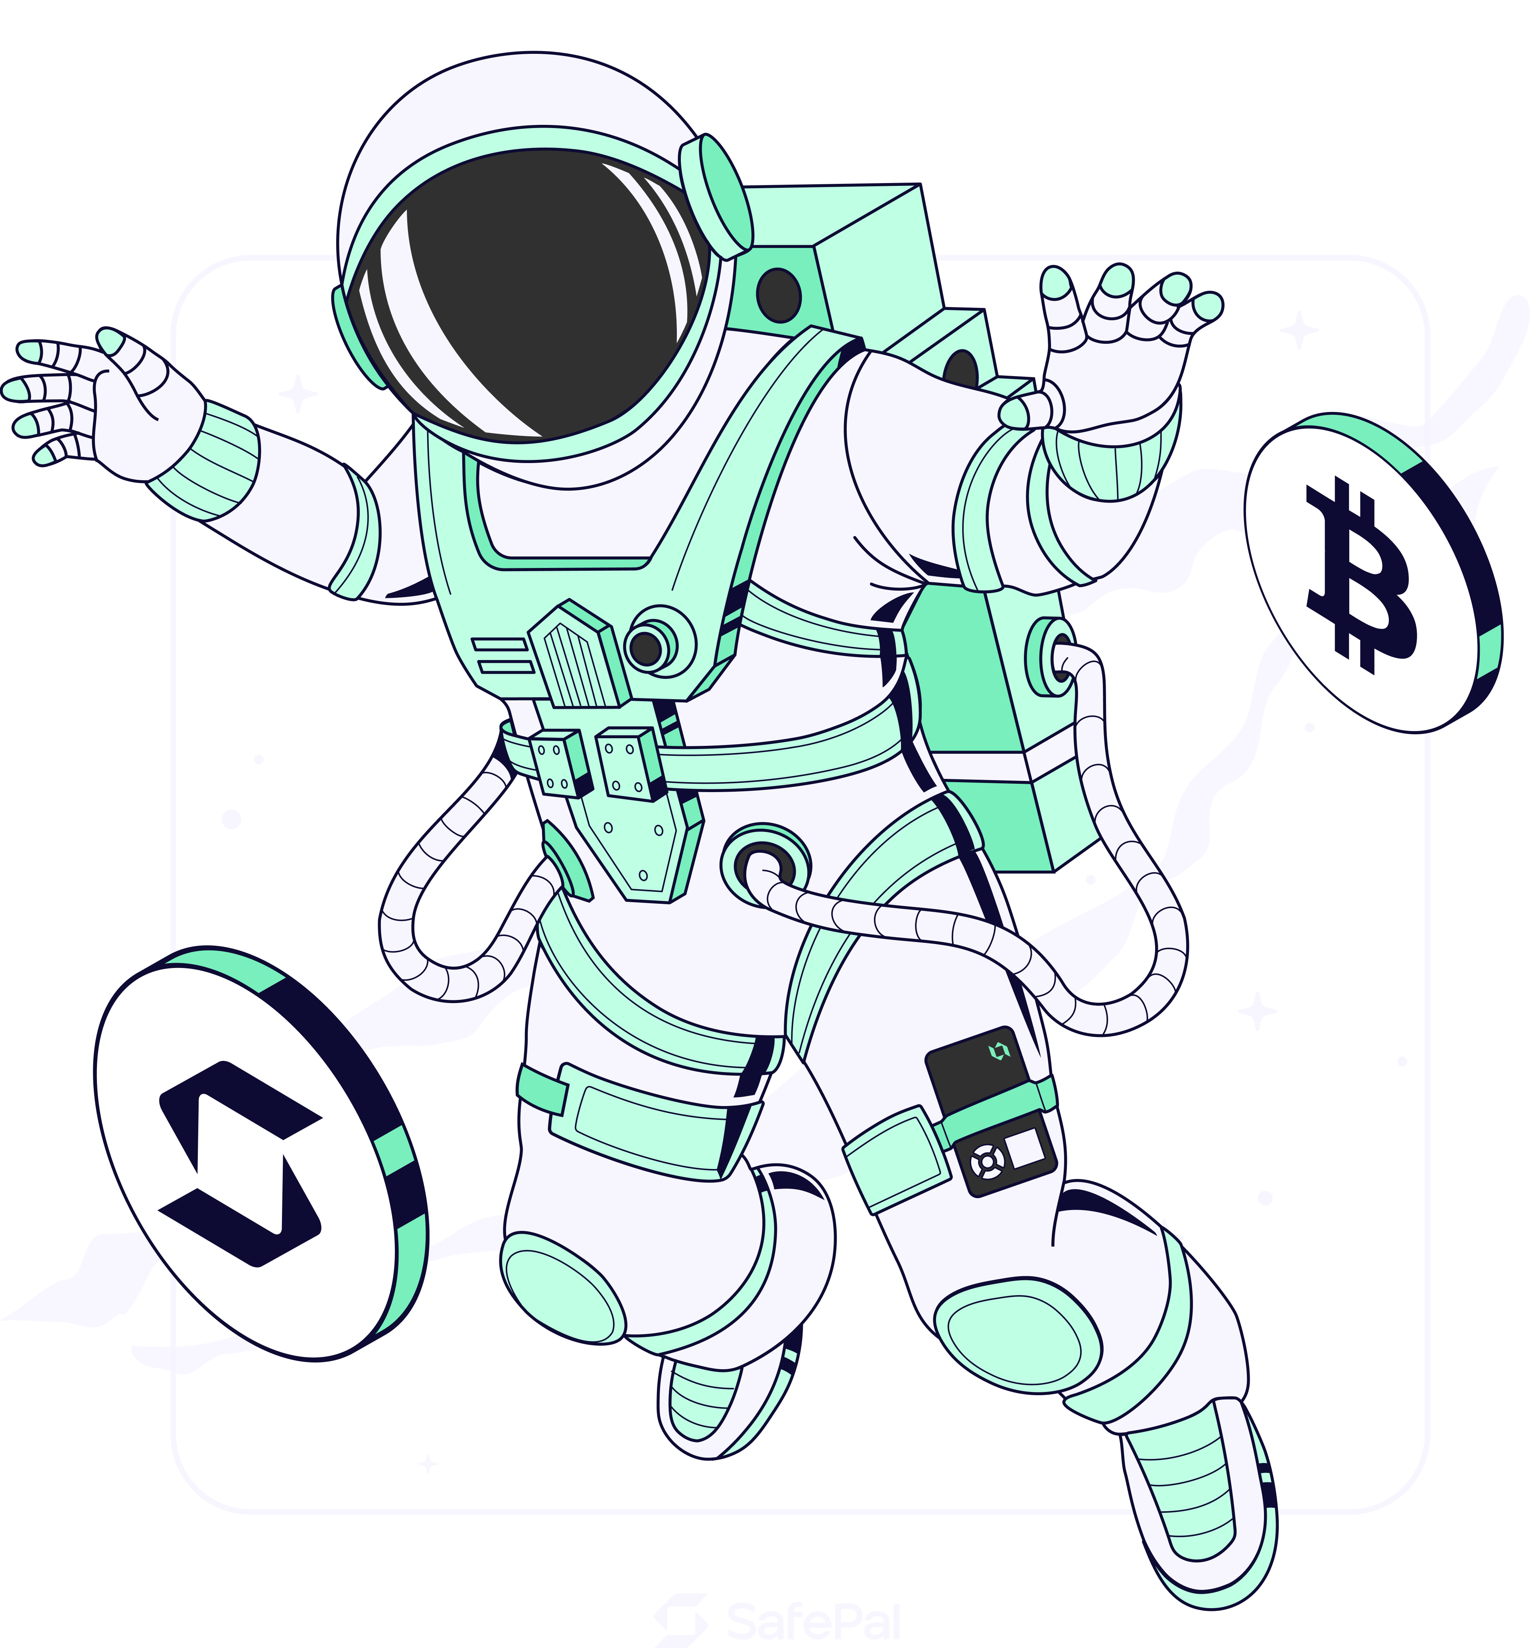
Добро пожаловать в
Шлюз во вселенную Web3

Slide 10
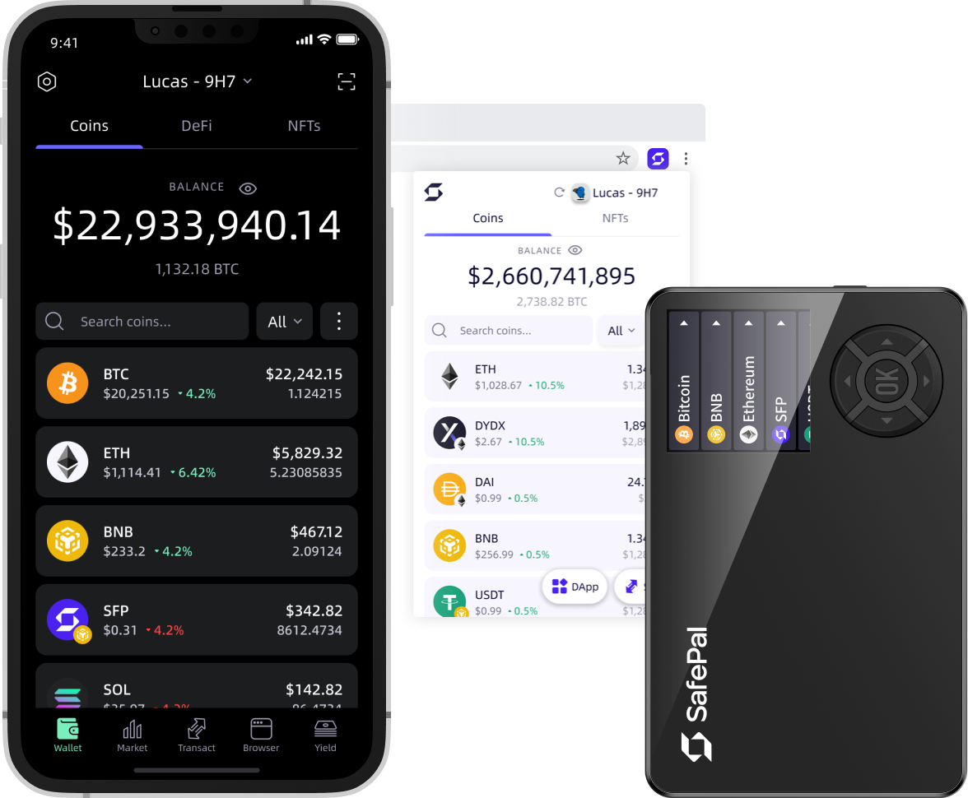
О SafePal
SafePal - единственная комплексная платформа криптокошельков, предоставляющая уникальные и диверсифицированные решения по управлению активами для инвесторов, которые ищут удобные и уверенные средства для создания богатства на собственных условиях. Наша основная миссия заключается в расширении возможностей инвесторов на пути к финансовым возможностям и свободе в децентрализованном мире.
SafePal - первый аппаратный кошелек, проинвестированный Binance Labs. Основанный в 2018 году командой инженеров по безопасности, науке о данных и аппаратному обеспечению, SafePal значительно вырос в масштабах и предложениях услуг. На сегодняшний день SafePal предлагает широким массам полный набор кошельков - аппаратного, мобильного и расширение для браузера.

Slide 11
Безопасность: Спокойный сон с SafePal
SafePal предлагает полный набор безопасных и простых в использовании децентрализованных кошельков для защиты ваших закрытых ключей.

Slide 12
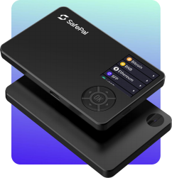
Аппаратный кошелек для обеспечения сверхбезопасности
• 100% герметичен и автономен, отсутствие Bluetooth, WiFi, NFC или любых других радиочастот, что обеспечивает сохранность приватного ключа в автономном режиме.
• Удобство работы с мобильными устройствами позволяет управлять криптовалютой в любое время и в любом месте, без ноутбука или USB-кабеля
• 1,3 ' IPS-экран с высоким разрешением для отображения всех деталей операции
• Удобный D-pad для комфортной навигации, идеально подходящий для начинающих крипто-инвесторов
• Поддерживает 15 языков и 100+ сетей
• Самое конкурентоспособное ценовое предложение в этой нише ($49,99)
• Продажи осуществляются в 196 странах и регионах
• Широкая сеть реселлеров в 30+ странах мира
* Данные обновлены последний раз в апреле 2023 года.

Slide 13
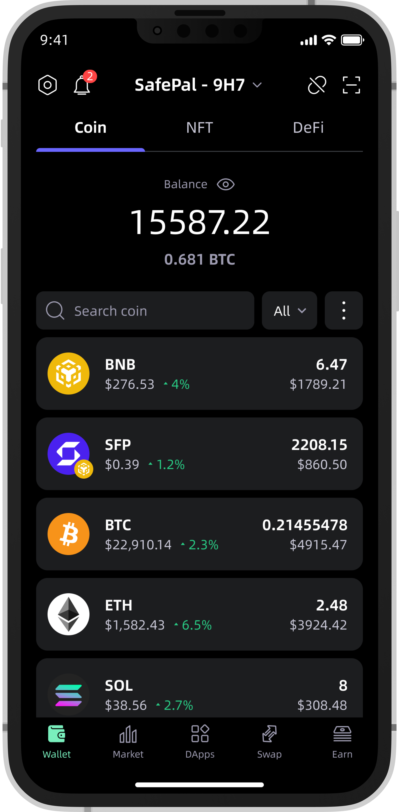
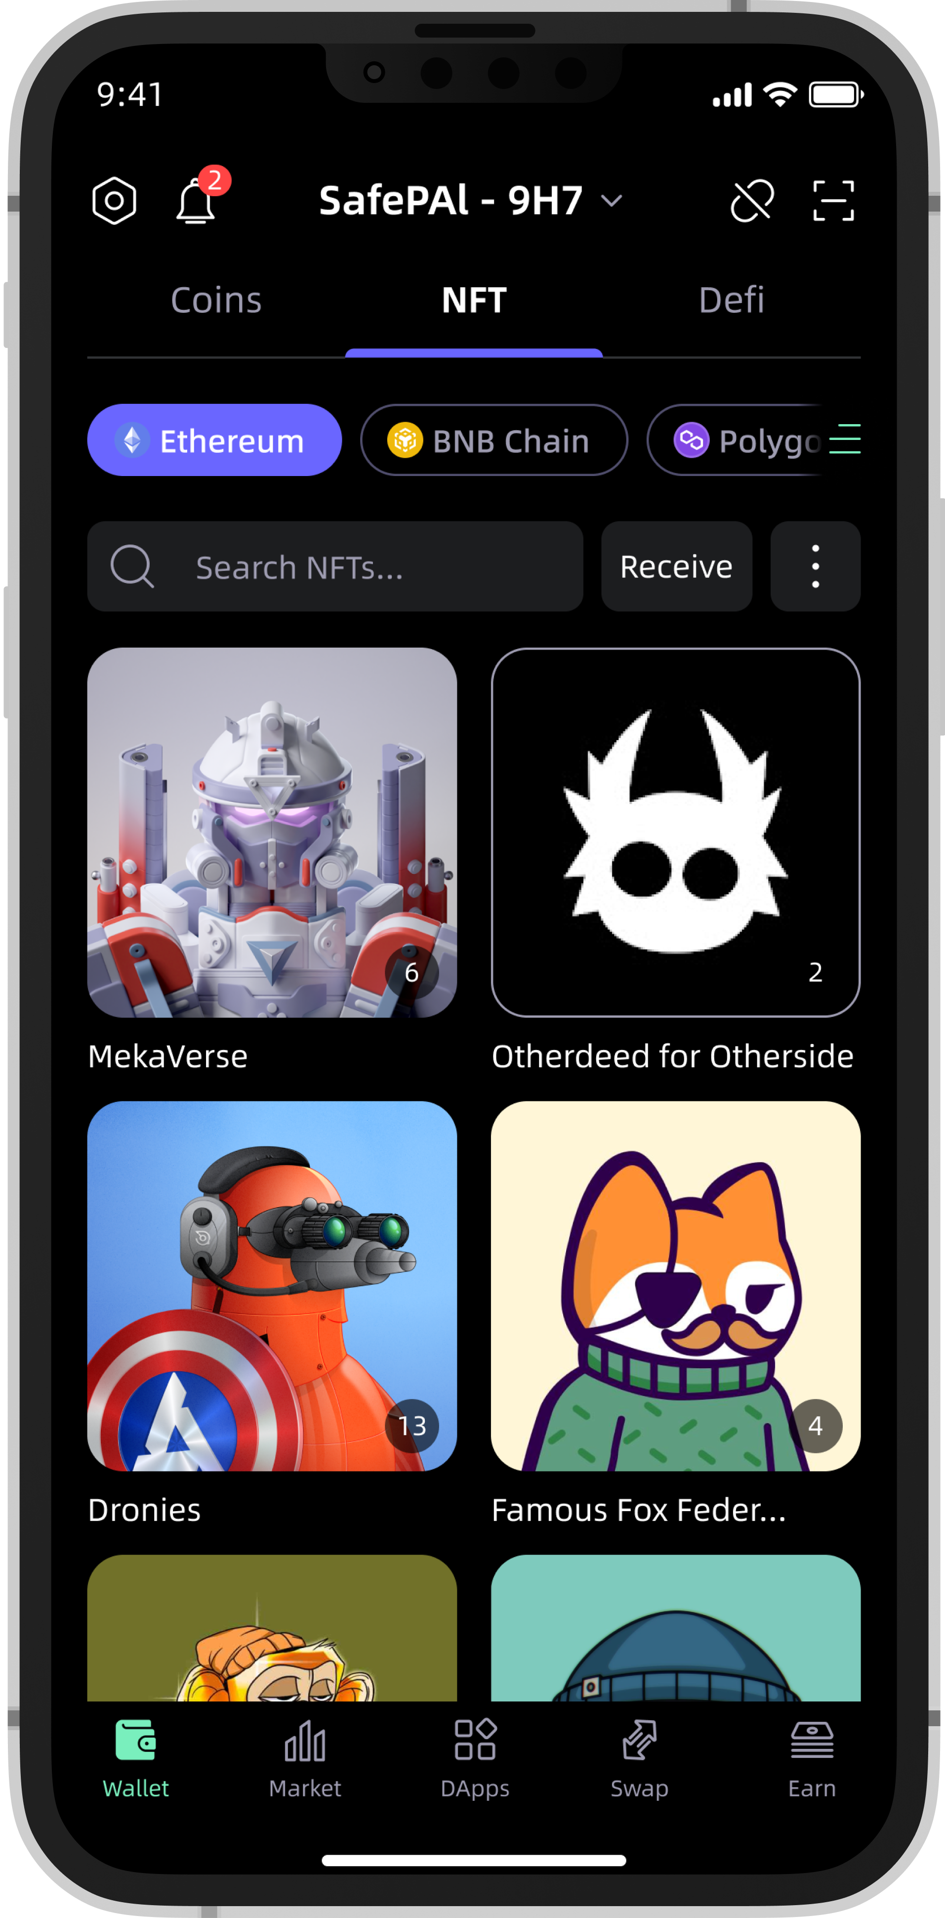
Программный кошелек для обеспечения доступного пользовательского опыта
• 100% децентрализация, хранение закрытых ключей в локальной среде мобильного телефона
• Импорт или создание кошельков с помощью мнемонических фраз, закрытых ключей, хранилища ключей Keystore и т.д.
• Настройка занимает всего одну минуту, что идеально подходит для начинающих крипто-инвесторов
• Управление крипто-активами и доступ к неограниченному количеству DApp на кончиках пальцев
• Поддерживает 15 языков и 100+ сетей
* Данные обновлены последний раз в апреле 2023 года.

Slide 14
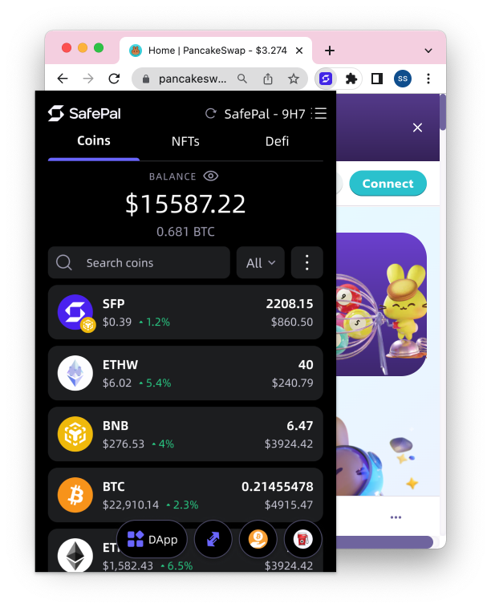
Браузерное расширение для бесшовного использования с рабочего стола
• Управление сетями, как совместимыми с EVM так и и несовместимыми с EVM, в одном месте
• Всегда оставаться на связи с DApp в разных сетях, независимо от того, в какую сеть вы перешли
• Обеспечивает повышенную безопасность за счет подключения к расширению аппаратного кошелька SafePal или мобильного кошелька
• Одним щелчком мыши можно подключиться к другим кошелькам, таким как Metamask, Trustwallet, Ledger, imToken и др.
* Данные обновлены последний раз в апреле 2023 года.

Slide 15
Растите: Масштабируйте свое криптовалютное богатство
SafePal предоставляет пользователям диверсифицированные услуги по управлению активами для роста и масштабирования их криптовалютного благосостояния на кончиках пальцев.

Slide 16
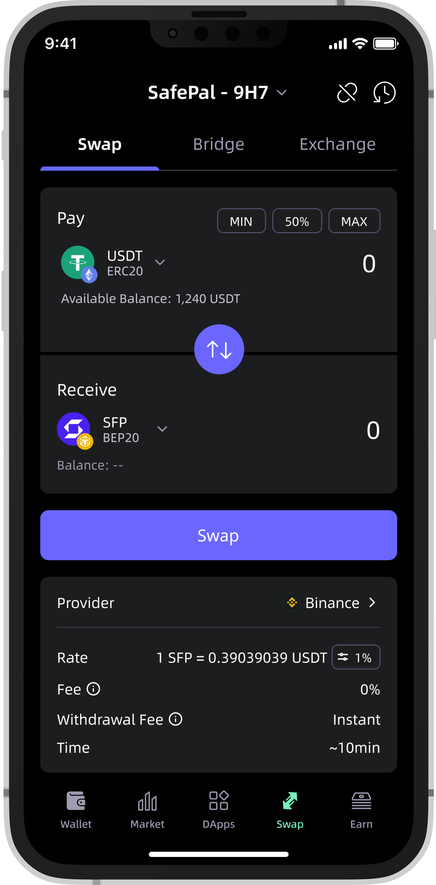
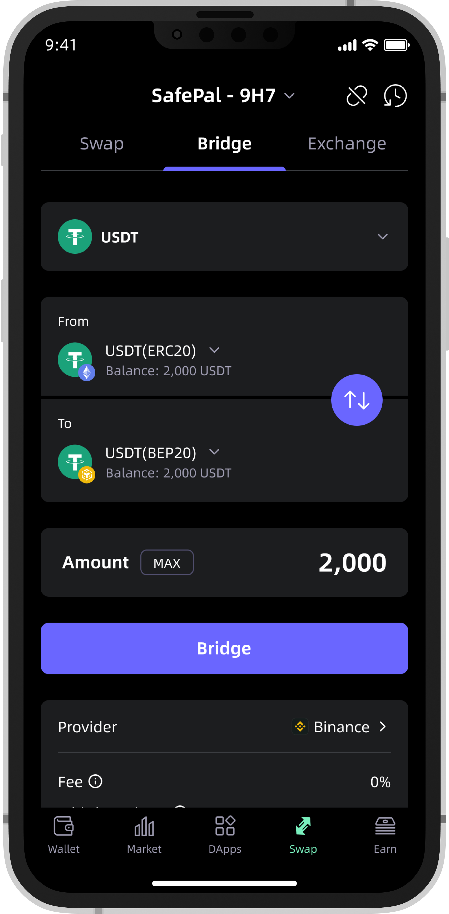
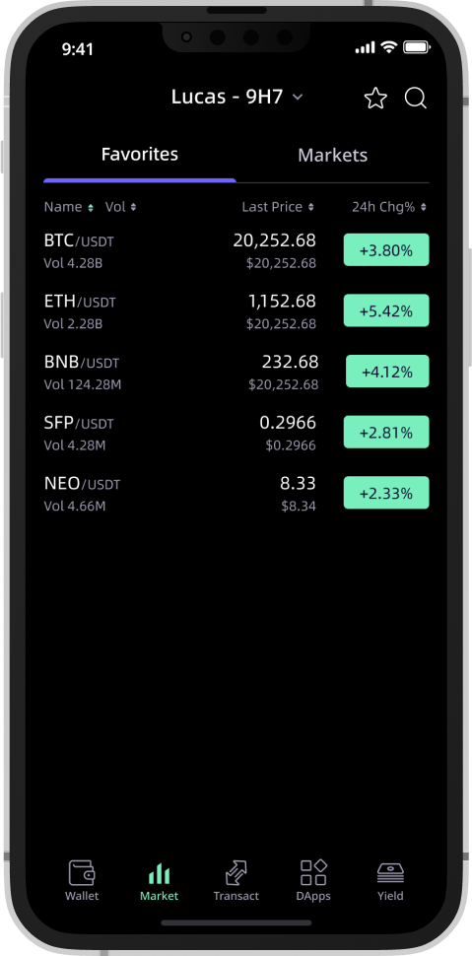
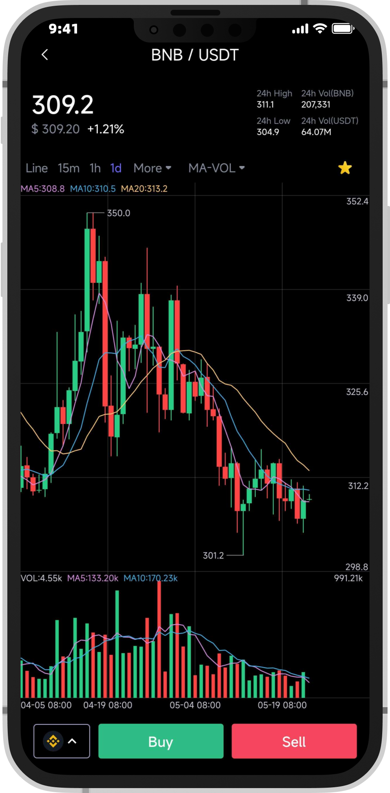
Обменивайте
• Обменный агрегатор, интегрированный с DEX и CEX, предоставляет широкие возможности для межсетевой миграции активов
Отслеживайте и торгуйте
• Никогда не пропускайте движение рынка, отслеживая рыночные данные в режиме реального времени
• Торгуйте на ходу, используя лучшую ликвидность от Binance, MEXC, Bitget, 1inch, 0X и др.
• Используйте CEX и DEX для бесперебойной торговли

Slide 17
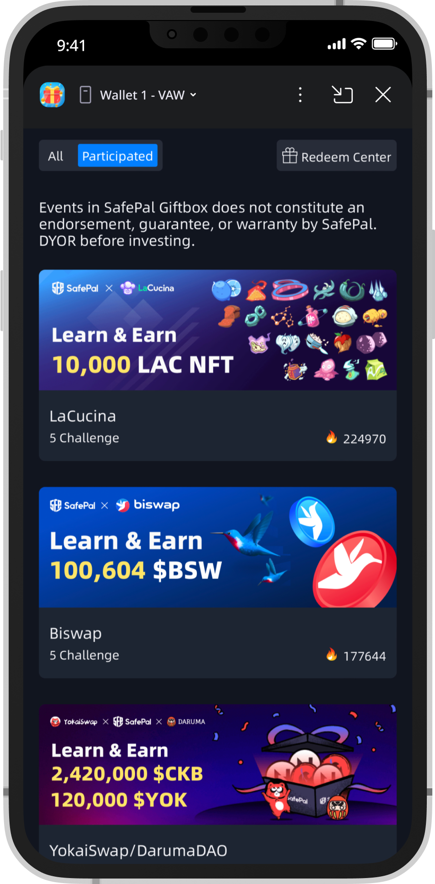
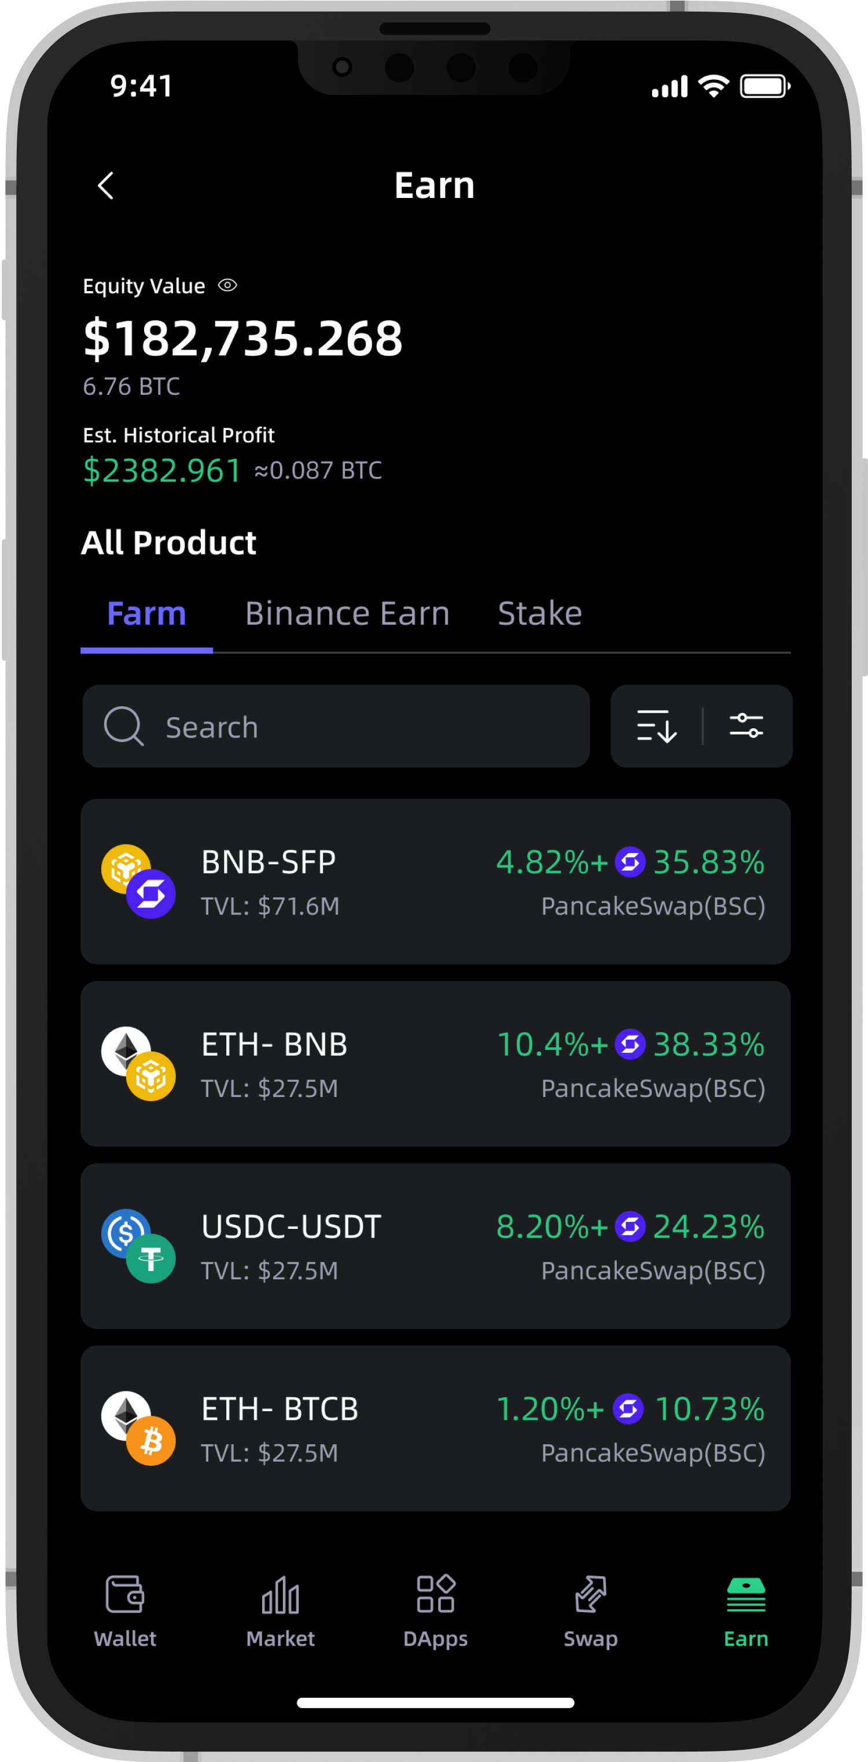
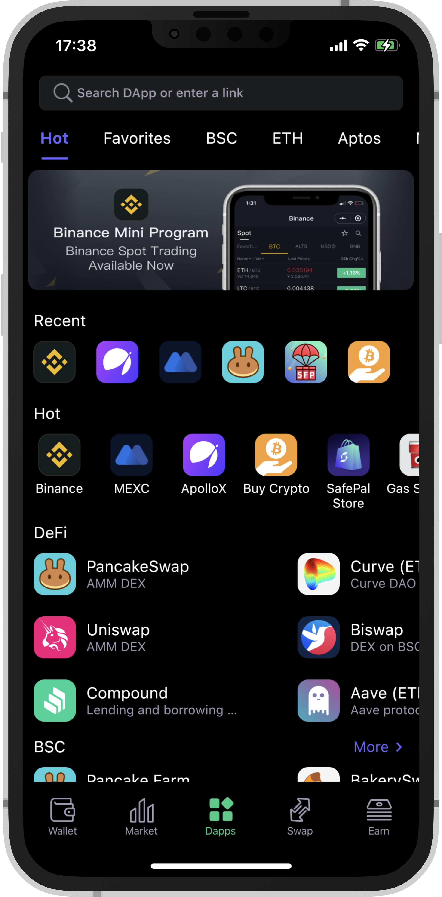
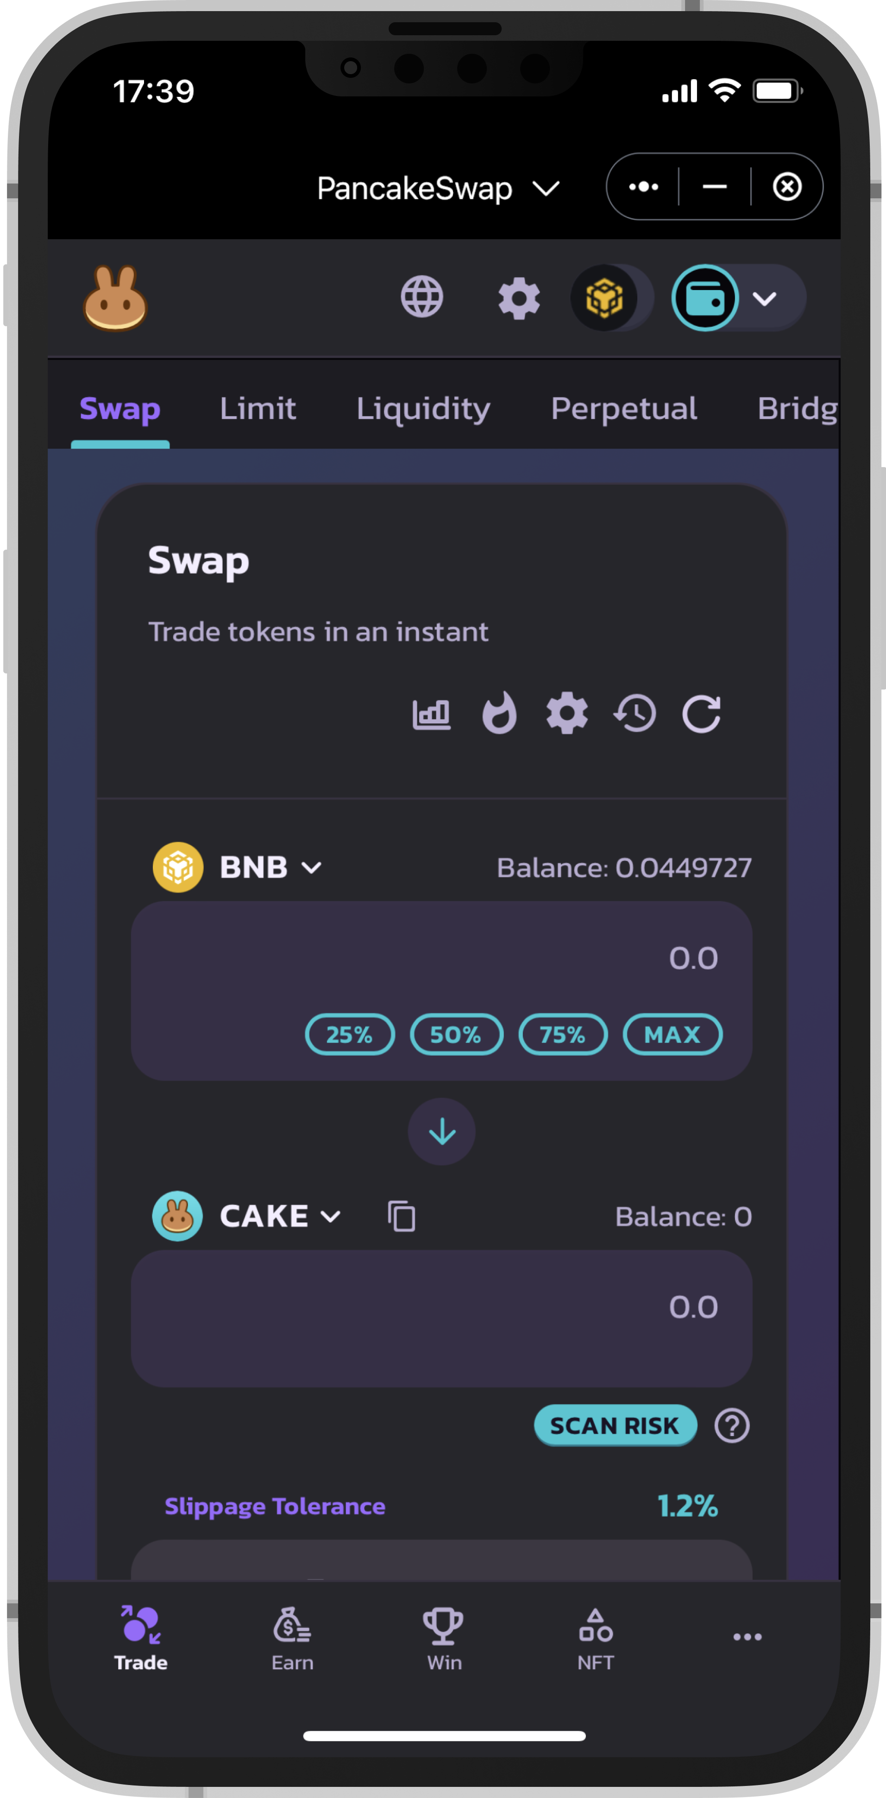
Исследуйте
• Изучайте, просматривайте, добавляйте в закладки и получайте доступ к своим любимым приложениям в одном месте с помощью нашего механизма фильтрации DApp.
• Откройте для себя удобные инструменты, предоставляемые SafePal, такие как Revoke Manager, LP Center и другие.
Инвестируйте и зарабатывайте
• SafePal Earn: Встроенный агрегатор доходности DeFi, избавляющий от необходимости инвестировать в DeFi
• Wallet Holder Offering и Giftbox: Эксклюзивные программы,
предоставляющие возможность раннего инвестирования в
развивающиеся блокчейн-проекты

Slide 18
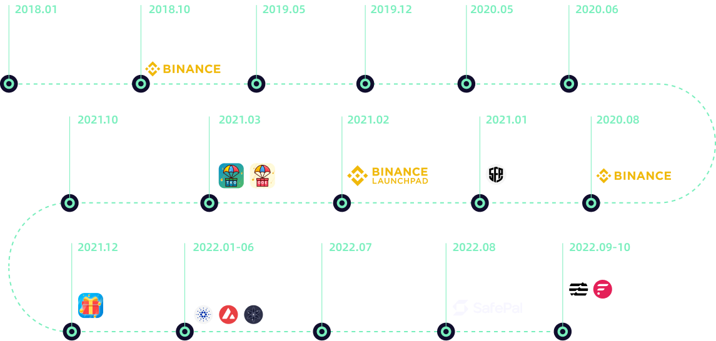
Дорожная карта

Slide 19
Мы не ограничиваемся кошельком
SafePal как мост для входа пользователей в публичные сети
• SafePal обеспечивает всестороннюю поддержку кошельков наших блокчейн-партнеров, включая их основные сети, нативные монеты, стандарты токенов, децентрализованные приложения и стандарты NFT.
• Кроме того, мы предлагаем полный набор образовательного контента, ориентирующего пользователей в этих блокчейн-экосистемах и для обеспечения безопасности их криптоактивов.
• SafePal также сотрудничает с блокчейн-фондами, поддерживая их проекты на ранних стадиях развития.
SafePal как шлюз для приобретения проектов пользователями
• Благодаря большой и активной пользовательской базе SafePal стал одной из самых влиятельных платформ по привлечению пользователей для блокчейн-проектов с целью обучения, приобретения и конвертации реальных и качественных пользователей криптовалют.
• Мы провели успешные квестовые кампании для более чем 30 проектов, охватывающих сегменты DeFi, NFT, DEX, CEX и другие.
... ...

Slide 20
SFP
Двигатель, питающий всю экосистему SafePal

Slide 21
О токене SFP
SFP - это сервисный токен, выпущенный на BNB Chain ¹ и Ethereum ² для обеспечения работы экосистемы SafePal и управления коммьюнити. Общий объем его предложения составляет 500 млн. Из них 300 млн. приходится на сеть BNB, а оставшиеся 200 млн. - на Ethereum. 8 февраля 2021 года SFP был запущен как первый проект IEO на Binance Launchpad в 2021 году ³.
На момент октября 2022 года SFP размещен на более чем 20 CEX и DEX, включая Binance, PancakeSwap, Kucoin, Bybit, Bitget, MEXC, Gate.io, Biswap и др. ⁴. SFP также доступен для оплаты и оформления заказов на сайте SafePal и платформе Binance Pay ⁵.
Резерв фонда | 20%
Команда | 20%
Комьюнити и Airdrop | 15%
Маркетинг | 15%
Продажи для Seed-раунда | 2%
Публичная продажа | 10%
Частные продажи | 4%
Стратегические продажи | 9%
Экосистема | 5%
1 SFP в BNB Chain Explorer: https://bscscan.com/token/0xd41fdb03ba84762dd66a0af1a6c8540ff1ba5dfb
2 SFP был частично мигрирован в сеть Ethereum 17 июля 2023. Детали доступны по ссылке в блоге SafePal https://blog.safepal.com/greater-cross-chain-interoperability-for-sfp-on-bep-20-and-erc-20/.
Посмотреть SFP в EtherScan: https://etherscan.io/token/0x12e2b8033420270db2f3b328e32370cb5b2ca134
3 SFP был размещен как первый проект IEO на Binance в 2021: https://www.binance.com/en/support/announcement/3a599775d4474e299c3aed3455e12478/
4 SFP на CoinMarketCap: https://coinmarketcap.com/currencies/safepal/
5 SFP доступен для оплаты в Binance Pay: https://pay.binance.com/en/merchant-stores?tab=featured

Slide 22
Ключевые особенности SFP
Cкидки
Пользователи могут использовать SFP для получения скидок на продукты и услуги SafePal, но не ограничиваясь этим:
• скидки при покупке аппаратных продуктов SafePal, включая кошельки и аксессуары ¹
• плата за подачу заявок на включение в список новых DApp
• плата за подачу заявок на включение в список новых токенов
• плата за ранжирование DApp в магазине DApp
• плата за публикацию рекламных баннеров в приложении
• плата за создание индивидуальных аппаратных кошельков ²
• плата за будущие услуги, такие как рынок коллекционных товаров
1 Оплата заказов за SFP доступна на сайте SafePal (с января 2022 года). Пользователи получают ограниченную скидку на продукты SafePal в мини-программе в приложении Binance, оплачивая их с помощью SFP (доступно с октября 2022 года).
2 Партнеры, заказывающие индивидуальные продукты SafePal, уже могут оплачивать их токенами SFP (доступно с января 2022 года).

Slide 23
Ключевые особенности SFP
 Управление активами
• Пользователи SafePal могут стейкать SFP для получения дополнительных процентов от программ SafePal Earn ¹.
• Пользователи могут легко обменять SFP на монеты для оплаты комиссии сети с помощью функции “Gas Station" в приложении SafePal ².
Эксклюзивные бонусы
Владельцы токенов SFP имеют возможность:
• пользоваться специальными купонами и привилегиями от SafePal и партнеров ³
• пользоваться эксклюзивным доступом к программам, запущенным в SafePal, таким как Wallet Holder Offering и Giftbox ⁴
• претендовать на специальные коллекционные предметы от SafePal и партнеров ⁵
• разблокировать эксклюзивные возможности продукта SafePal, такие как VIP-звание, пользовательский аватар, таблица лидеров в будущих обновлениях.
1 Доступно с октября 2021
2 Доступно с июня 2022
3 Доступно с июля 2021
4 Доступно с марта 2021
5 Доступно с марта 2021

Slide 24
Ключевые особенности SFP
Экосистема
SFP станет ключевой движущей силой открытой платформы SafePal, предоставляющей аппаратные кошельки с открытым исходным кодом для индустрии, чтобы разработчики могли:
• интегрировать протокол связи QRcode в свои системы (Dapp, кошельки и т.д.), чтобы легко внедрить
безопасные и удобные решения для аппаратных кошельков
• Создавать пользовательские приложения на базе аппаратной архитектуры SafePal и использовать решения в различных пользовательских сценариях, таких как F2U

Slide 25
SFP станет основным элементом, вплетенным в
Ваш SafePal опыт.

Slide 26
Ваше собственное крипто-приключение

